Slide 1


熊线再次上移
波段先锋营
经传多赢投资投顾：曾文龙
执业证书编号A1120620070001
经传多赢基金从业人员：曾文龙
执业证书编号A20250619007559
中国·广州

Slide 2

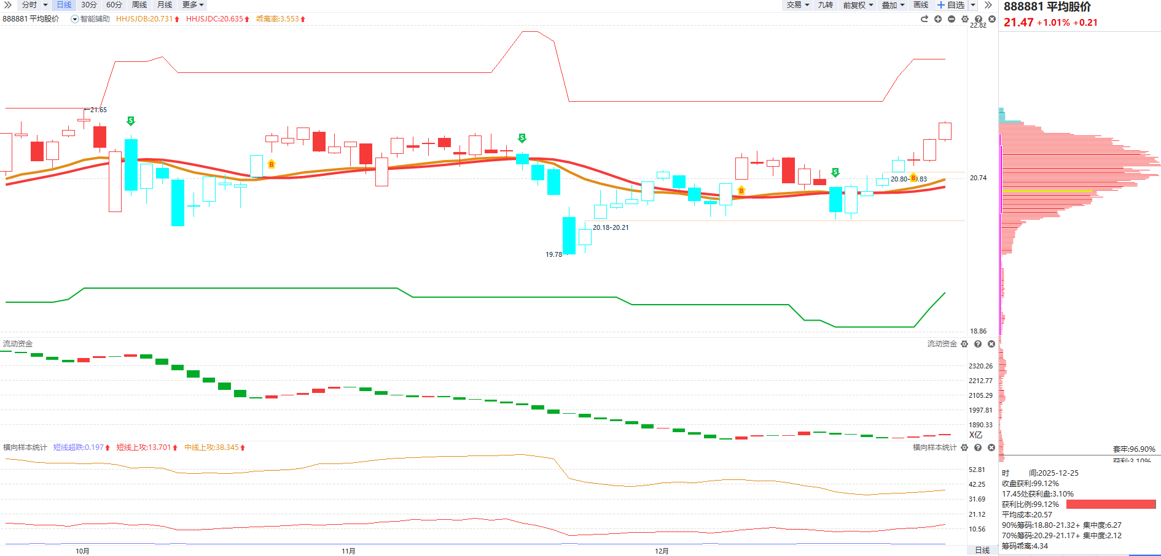
大盘分析
波段交易-趋势篇
主讲老师
曾文龙
执业编号
A1120620070001
指数层面，上证指数强势走出7连阳，市场量能显著放量400余亿，总量攀升至1.92万亿附近，在陆股通关闭的背景下，量能仍实现持续放大，流动资金连续4日翻红。
平均股价熊线再度上移，横向样本统计的短线上攻与中线上攻（聚焦控盘个股回档机会）均保持趋势向上，明确指向当前市场重心稳步抬高、整体趋势向好的格局。
中国·广州

Slide 3
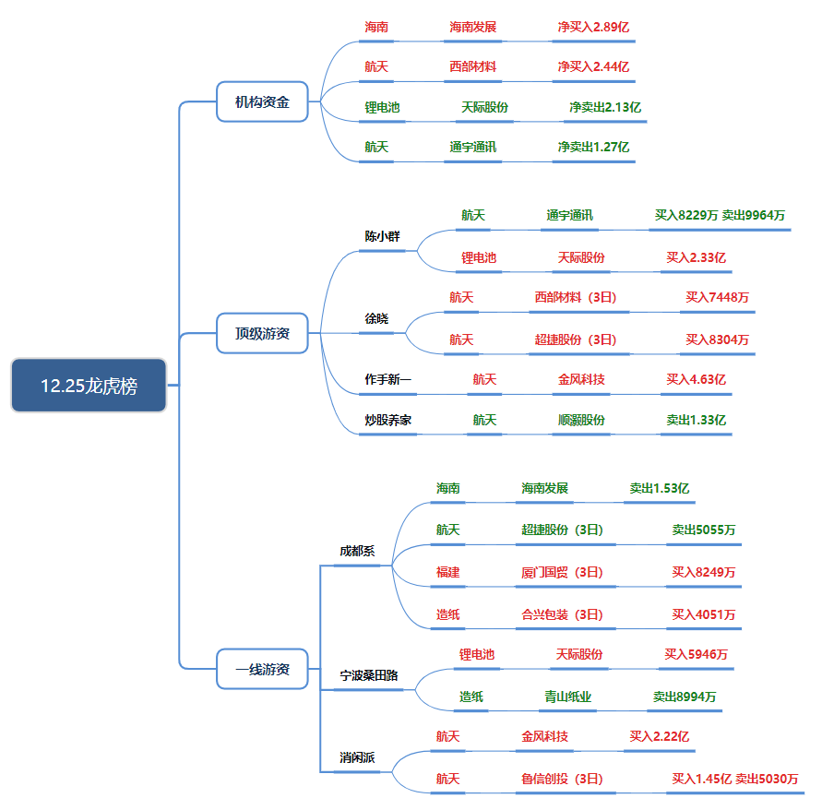
板块龙虎
航天：作手新一+消闲派在金风科技合计买入超6.8亿（4.63亿+2.22亿）；徐晓同时布局西部材料、超捷股份（合计1.57亿）；陈小群、炒股养家也覆盖航天概念（通宇通讯、顺灏股份）。全市场游资对航天的买入规模10亿级，航天是当前量化+游资主导，属于强主线，情绪处于加速阶段。
锂电池：陈小群+宁波桑田路在天际股份合计买入近3亿（2.3 亿+5946万），属于主线外的局部套利，持续性弱于航天。
造纸：成都系买入合兴包装（4051万），但宁波桑田路卖出青山纸业（8994万）；属于低位补涨+短期资金轮动。
海南/福建板块：成都系卖出海南发展（1.53亿），同时买入厦门国贸（8249万）；属于炒地图行情，情绪进入兑现期。

Slide 4
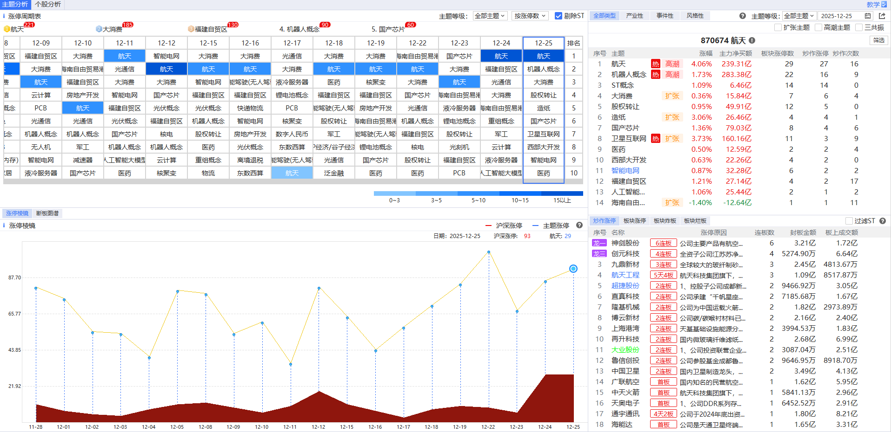
波段交易-趋势篇
主讲老师
曾文龙
执业编号
A1120620070001
商业航天板块强度再升级，午后核心标的集体涨停，低位补涨全面开花，日内涨停近30家。板块连续两日高潮，阵型完整，高位人气股持续新高打开空间，低位补涨此起彼伏。
只有主升阶段的板块才能走出连续高潮走势，非主升板块高潮次日必分歧，两日连高潮则可确认商业航天已进入主升。
短期获利盘丰厚，明后日大概率迎来休整，此为主升中的良性分歧，不改板块主升结构。分歧阶段正是切换聚焦前排核心的最佳时机。
中国·广州

Slide 5
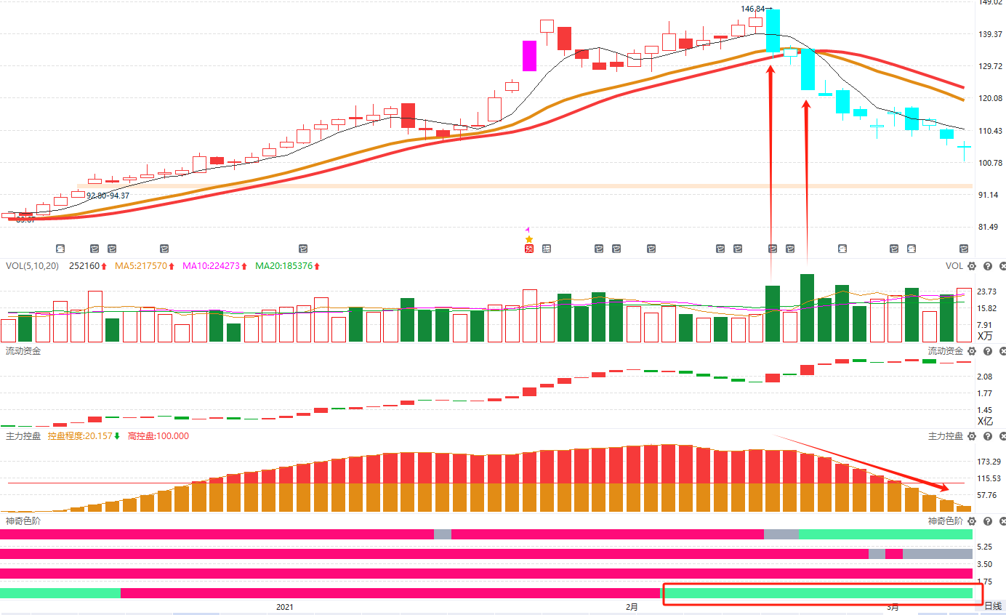
控盘-风险！
抱团股如何判断走弱信号：
震荡期间，调整时间长，但是不能在时间长的基础上，K线越走越弱（阴多阳少），越跌越多。
出现缩量，已经调整充分的，尝试反弹还继续杀跌（放量长阴），意味着筹码可能松动。
持续走弱--控盘减少、或者流动资金持续翻绿；
确定走弱--跌破智能辅助
节奏--上影线是放量的，代表振幅加大，共识分歧；
十字是缩量的，代表振幅降低，共识更容易达成；
上影线都是高抛的，十字都是低吸的

Slide 6
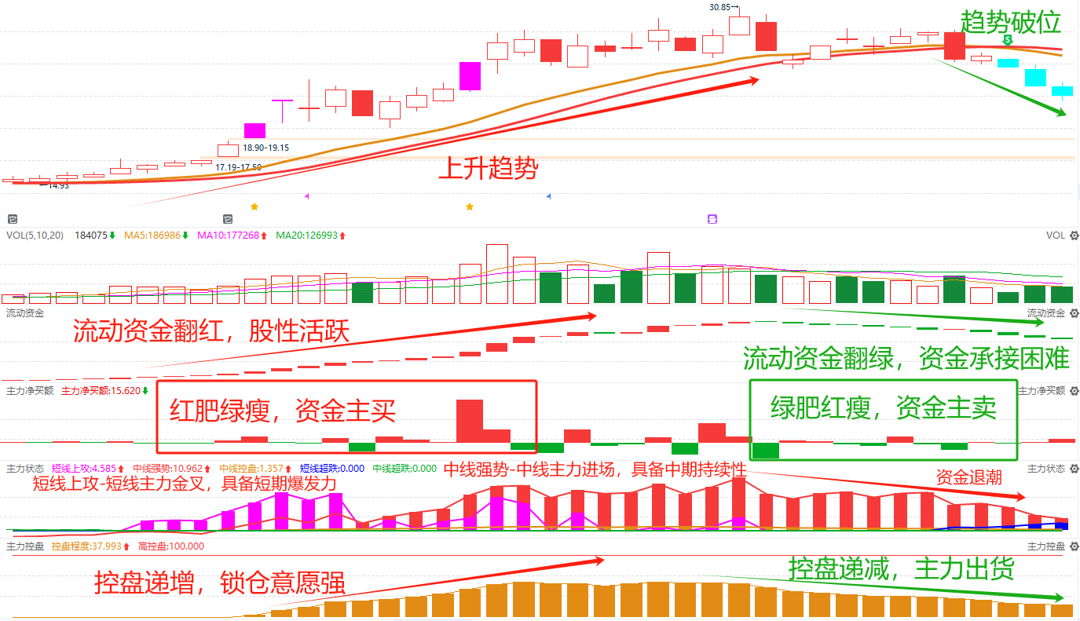
资金走弱不加仓
放量中大阴或者长上影线
流动资金持续翻绿
绿肥红瘦
主力控盘递减

Slide 7
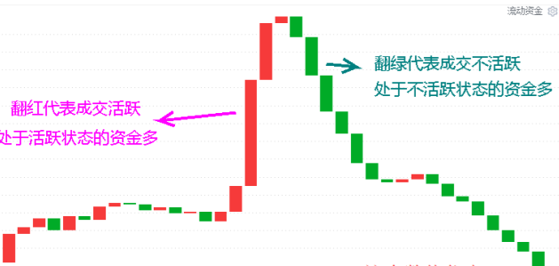
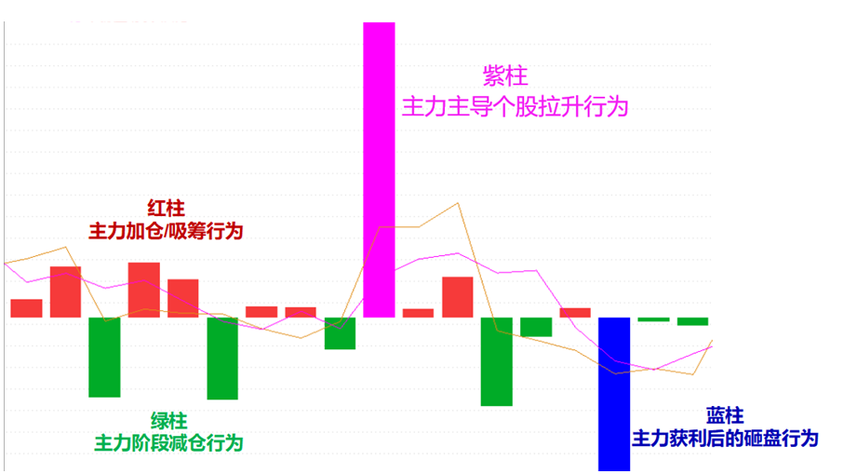
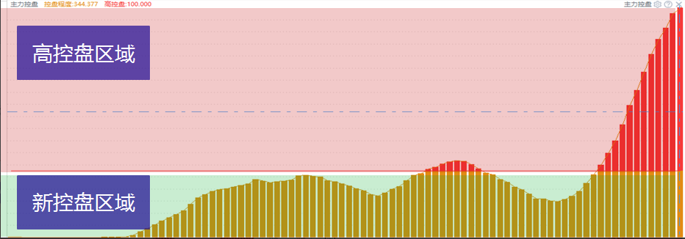
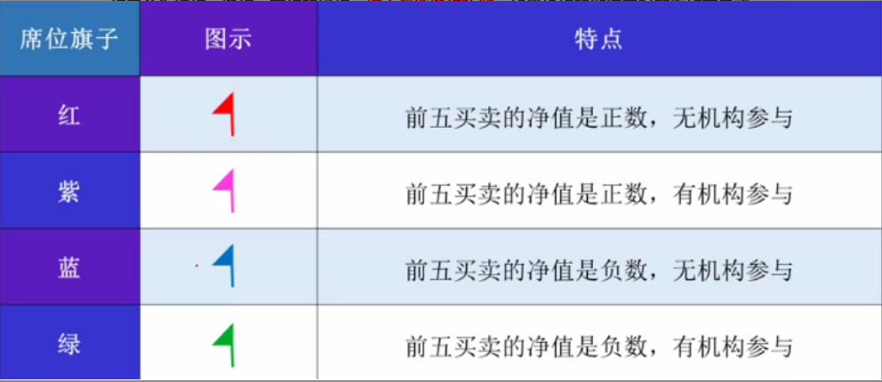
L2-主力资金
流动资金：持续翻红，交易活跃
主力动向紫色：主力强势进场主导拉升
主力控盘：主力资金筹码的锁仓意愿
紫旗：净买额为正，机构游资合力拉升

Slide 8

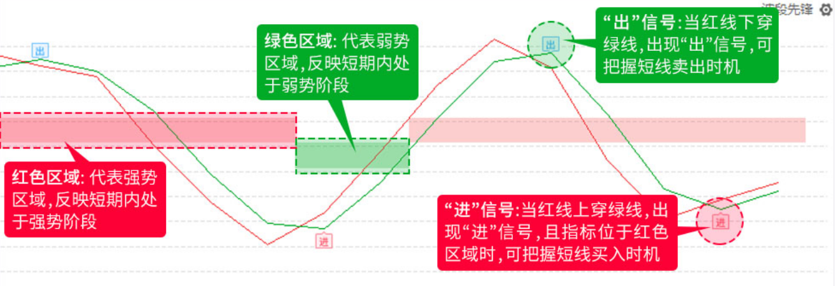
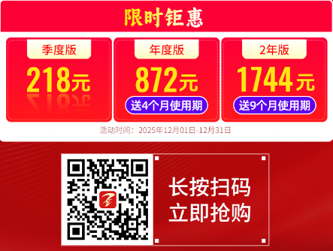
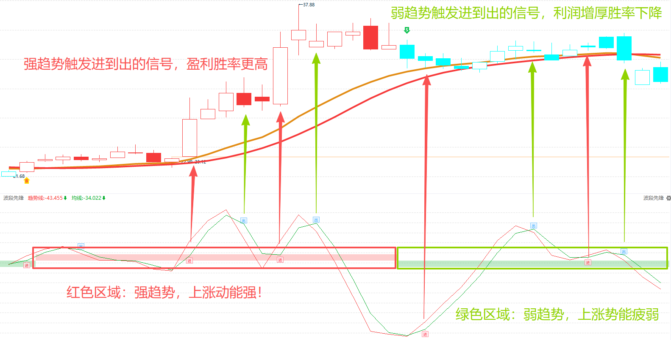
波段先锋-优惠福利！全年最大！！

